Slide 1
完全用nosql轻松打造千万级数据量的微博系统
www.cellphp.com
七夜(李锦星) lijinxing@gmail.com
2010.12.17

Slide 2

重要小提示
架构说明
  本架构只是起着抛砖引玉的作用,只介绍大概的架构.本架构注重的是可以动态扩展集群种的服务器。关于图片附件,数据备份等架构,今天不作介绍.有兴趣的话可以找我讨论.已有类似本架构的微博系统已经在实际运用
ID一致性的问题
  通常ID是由mysql自增来产生的.但是在分布式集群里这样的自增ID就带来各个服务器之间的一致性的问题。在本架构中的唯一ID是由rdtsc+两位随机整数拼接而成的64位整数 唯一ID
Key GPS Server
  KGS是本架构重要组成部分.GPS大家都知道是定位的意思.发送一条数据的ID过去。KGS就会告诉你该ID所对应的数据存放在哪几台服务器上.KGS是基于TokyoCabinet存储, epoll 事件驱动的单进程socket server

Slide 3


所使用的开源工具
1
LVS+NGINX + PHP
2
MySQL + handlersocket
3
Redis、 Tokyo Cabinet
4
zeromq (消息队列)

Slide 4
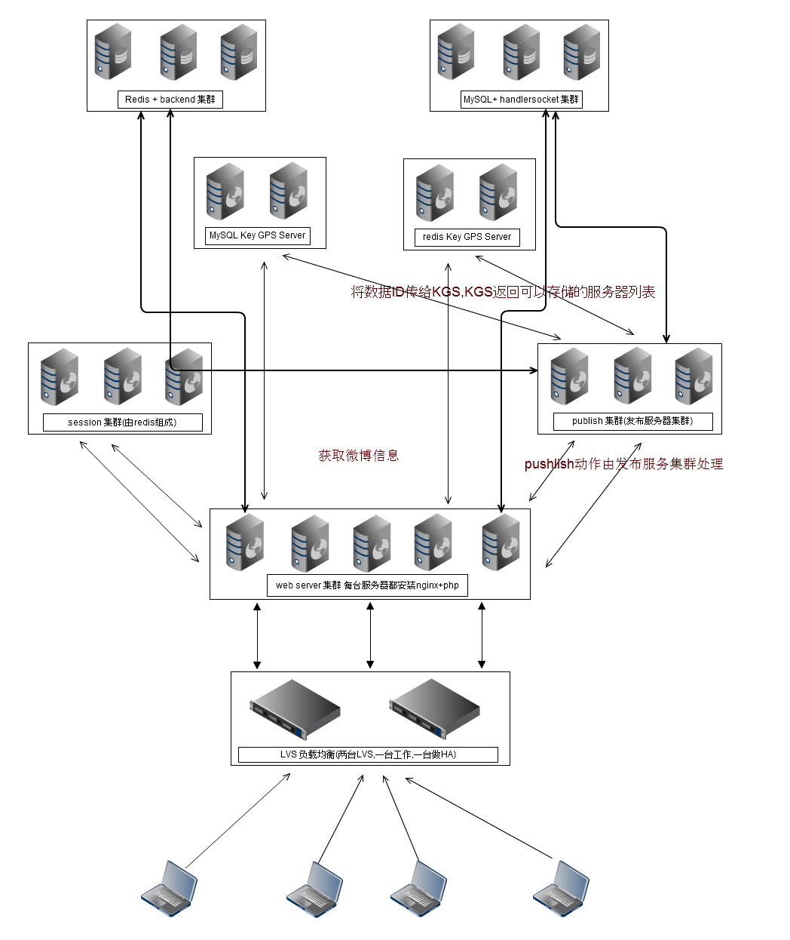
架构图
整体的架构图
原图请见 架构.png

Slide 5
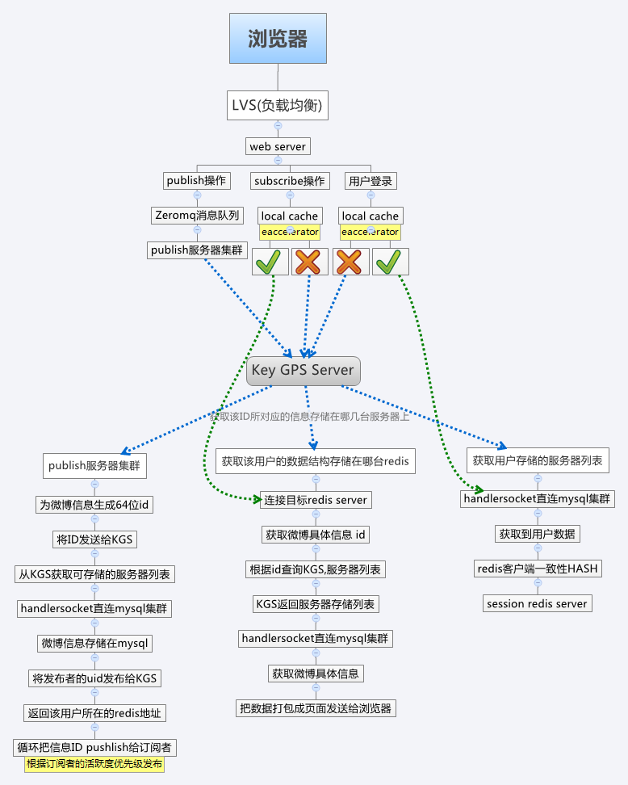
架构具体讲解—访问流程图
看了架构图,到处都是线,是不是觉的很乱,眼花缭乱的.不要着急,现在我要以流程图慢慢的引领大家看清楚这个框架

Slide 6
名词解说
Handler socket
  大家刚才可能比较奇怪,我的主题讲的是完全用nosql打造微博系统,怎么会又出现了mysql了?现在给大家介绍 Handler socket。HS 是小日本写的一款mysql插件.HS避开了MySQL通讯协议,直接读取MySQL引擎。在多核、大内存、 InnoDB引擎环境,性能直超memcached.HS能以Key-Value方式直接读写mysql引擎
ZeroMQ
  ZMQ是高性能的消息队列服务器.单纯的发简单的小文本消息和python的函数调用一样快.publish操作是个很耗时的操作.所以让publish集群从ZMQ取发布信息，在后台并行publish,大大的提高发布效率.当publish速度跟不上的时候,只要增加publish服务器就行.
Key GPS Server
  刚才简单的介绍过KGS,我再稍微深入一点介绍一下KGS.KGS是用TC来做物理存储的.把Key跟服务器的关系记录在TC的 hashdb里.这样做到多个服务器备份存储、权重、最小存储量优先级等一系列操作.

Slide 7
数据分布结构
Redis
  Redis主要存储的是发布者和订阅者之间的关系。关系结构主要是以队列+各种信息的64位唯一ID组成,所以存储量是很小的.虽然存储量很小,但是操作量很大.所以放在redis上,redis以纯内存的方式运行,不启用redis自身的热备份.在运行Redis服务器上，同时运行着backend 同步进程。Backend的用TC来存储的.在信息发送给Redis的同时,也发送给backend进行存储.当redis重启的时候,从backend加载用户的结构关系.Redis的集群方式是以水平方式切换.简单来说就是每台Redis服务器存储着各自5w用户量.这个数值可以根据各自的情况定义
MySQL
  mysql存储的是实际信息内容,比如微博信息，和用户信息.把操作很密集的数据,放在Redis里,相对小一点的就放在mysql里

Slide 8
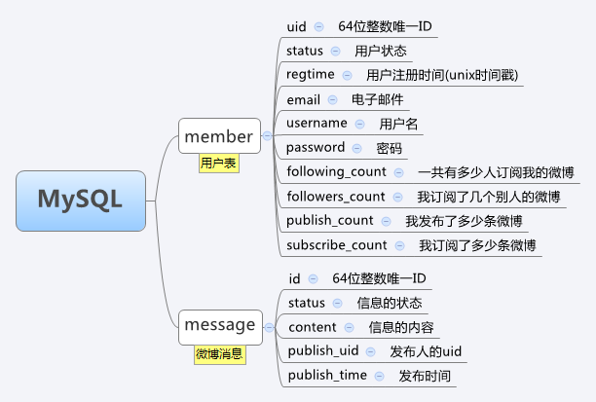
MySQL表结构

Slide 9
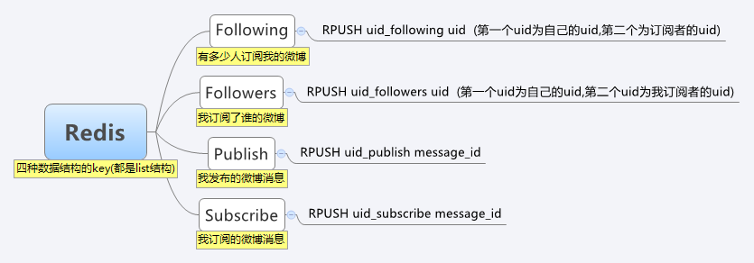


Redis list数据结构
Redis 数据结构 list
1. Following (有多少人订阅我的微博的列表)
2. Followers (我订阅谁的微博的列表)
3. Publish (我发布的微博消息列表)
4. Subscribe （我订阅的消息包括我发布的信息）
example4

Slide 10
总结
明星会员问题
  所谓的明星会员问题,就是刘德华来咱微博开了个微博。他有成千上万个订阅者.他发布一条微博消息。那得一下子发布到成千上万个订阅者那。多来几个刘德华这样的明星微博,咱们服务器不是要死翘翘了。所以我这里有个publish集群,根据订阅者分为活跃用户，一般用户，半死不活用户.根据活跃度分到不同的快速publish服务器或慢速publish服务器里去.因为是纯内存的只是在redis list里加个信息ID。还是很快的
理解不了本架构
  对于本架构理解的同学,请先阅读一下Retwis. Retwis是完全用redis写的简单微博系统,再结合本架构，多看几次就懂了。很快的
集群
  本架构讲究的是高可用,稳定，可动态扩展的架构. 谢谢大家

